Slide 1
CHÀO MỪNG CÁC EM
ĐẾN VỚI TIẾT HỌC HÔM NAY!

Slide 2
CHƯƠNG VII: TAM GIÁC
BÀI 13: TÍNH CHẤT BA ĐƯỜNG CAO CỦA TAM GIÁC

Slide 3
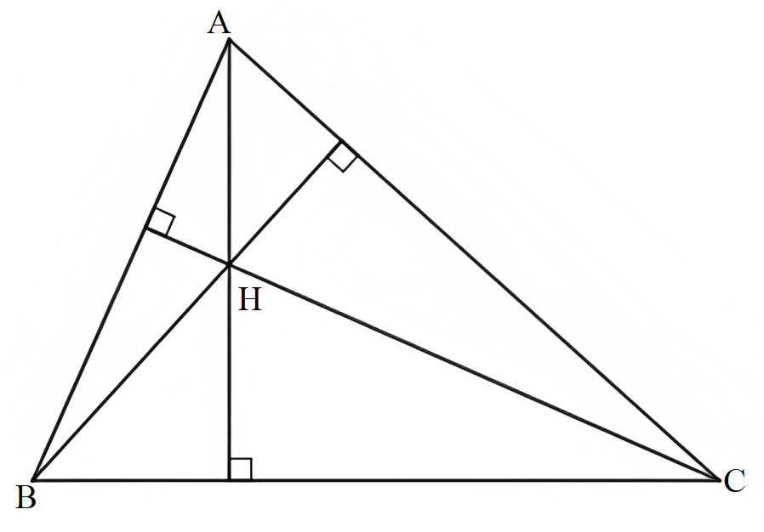
LUYỆN TẬP
Bài 1 (SGK - tr.118)
Cho tam giác ABC có H là trực tâm, H không trùng với đỉnh nào của tam giác. Nêu một tính chất của cặp đường thẳng:
a) AH và BC;
b) BH và CA;
c) CH và AB.

Slide 4
Giải
a) H là trực tâm của tam giác ABC nên AH ⊥ BC.
b) H là trực tâm của tam giác ABC nên BH ⊥ CA.
c) H là trực tâm của tam giác ABC nên CH ⊥ AB.

Slide 5

Bài 2 (SGK – tr.118)
Cho tam giác ABC. Vẽ trực tâm H của tam giác ABC và nhận xét vị trí của nó trong các trường hợp sau:
a) Tam giác ABC nhọn;
H nằm trong tam giác ABC.

Slide 6
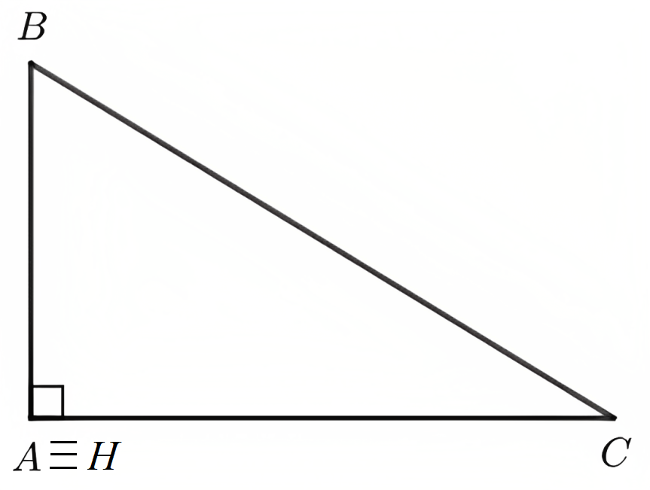
b) Tam giác ABC vuông tại A;
Xét tam giác ABC: AB ⊥ AC, AC ⊥ AB.
Do đó AB và AC là hai đường cao của tam giác ABC.
Mà AB cắt AC tại A nên A là trực tâm của tam giác ABC.
Do đó A trùng H.

Slide 7
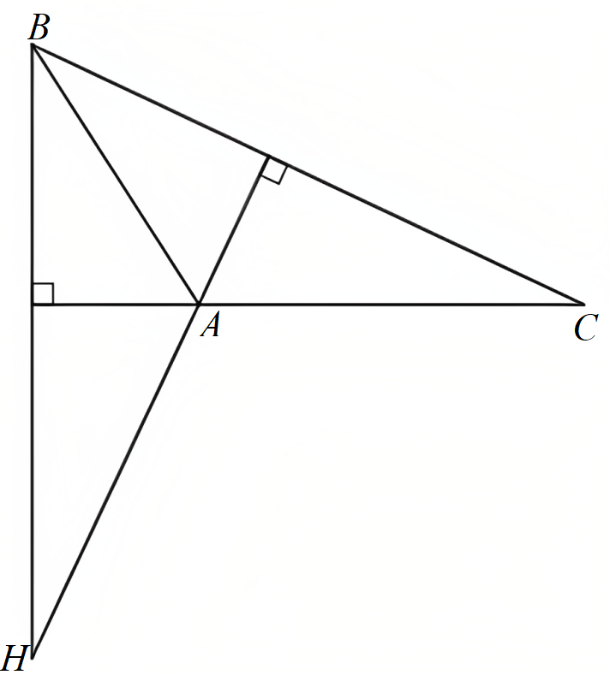
c) Tam giác ABC có góc A tù.
H nằm ngoài tam giác ABC.

Slide 8
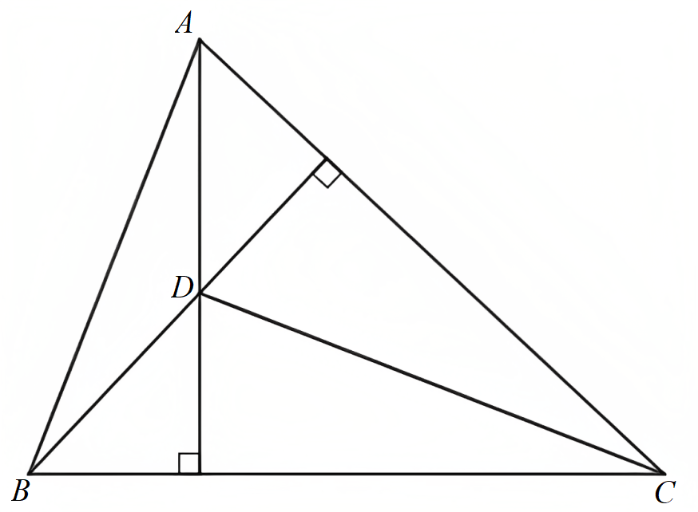
Bài 3 (SGK – tr.118)
Cho tam giác nhọn ABC và điểm D nằm trong tam giác. Chứng minh rằng nếu DA vuông góc với BC và DB vuông góc với CA thì DC vuông góc với AB.

Slide 9
Giải
Tam giác ABC có DA ⊥ BC, DB ⊥ CA.
Mà DA cắt DB tại D nên D là trực tâm của tam giác ABC.
Do đó DC ⊥ AB.

Slide 10
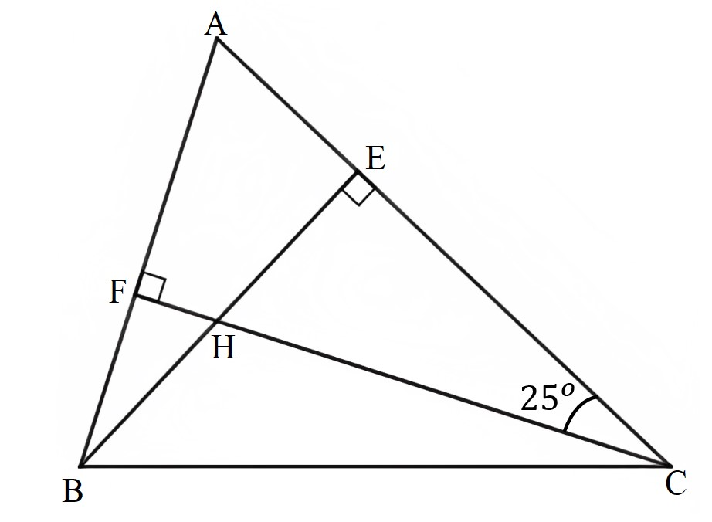
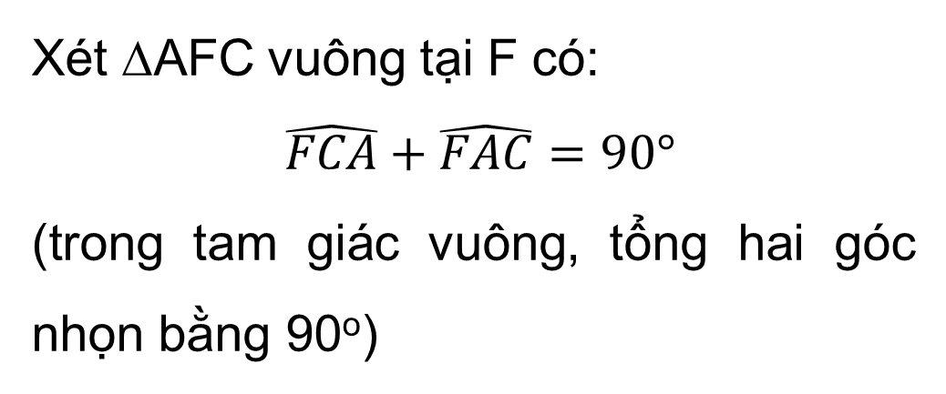
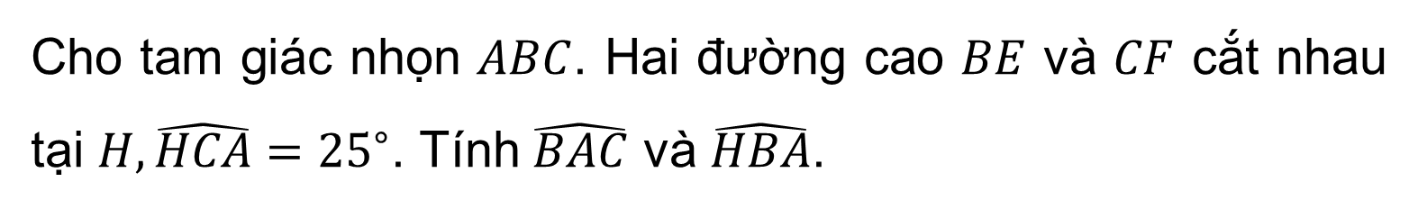
Bài 4 (SGK – tr.118)
Cho tam giác nhọn $ABC$. Hai đường cao $BE$ và $CF$ cắt nhau tại $H,\hat{HCA}={25}^{∘}$. Tính $\hat{BAC}$ và $\hat{HBA}$.
Giải:
Xét ∆AFC vuông tại F có:
$\hat{FCA}+\hat{FAC}=90°$
(trong tam giác vuông, tổng hai góc nhọn bằng 90º)

Slide 11
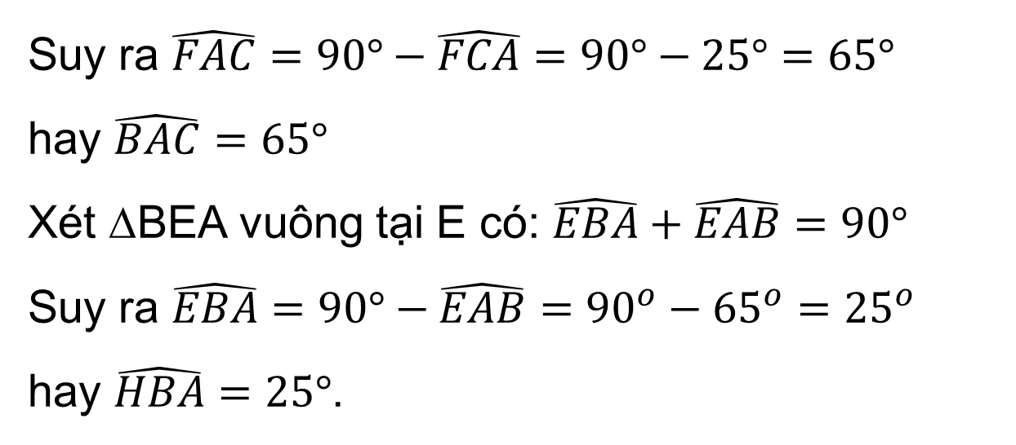
Giải:
Suy ra $\hat{FAC}=90°−\hat{FCA}=90°−25°=65°$
hay $\hat{BAC}=65°$
Xét ∆BEA vuông tại E có: $\hat{EBA}+\hat{EAB}=90°$
Suy ra $\hat{EBA}=90°−\hat{EAB}=90^{o}−65^{o}=25^{o}$
hay $\hat{HBA}=25°$.

Slide 12

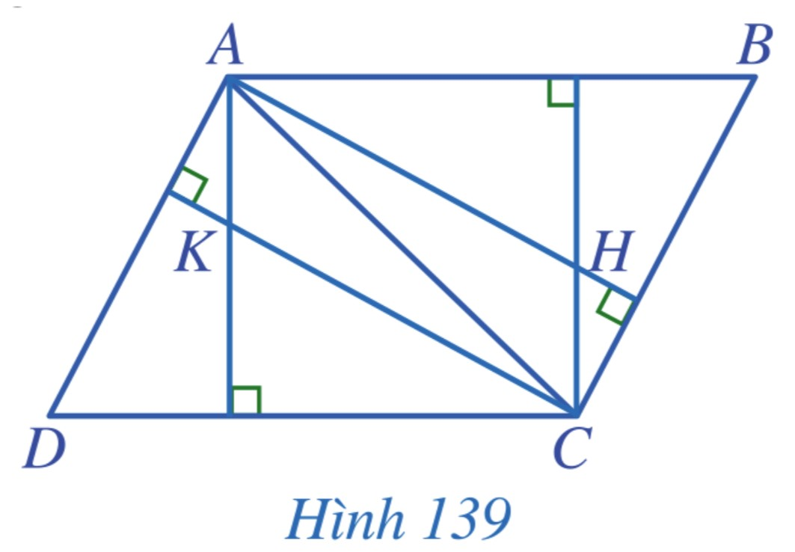
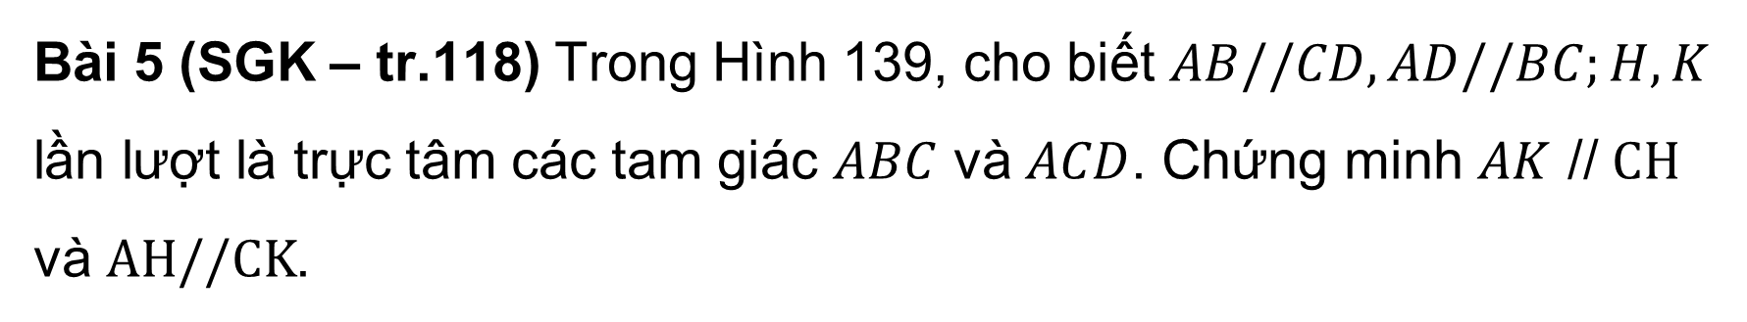
VẬN DỤNG
Bài 5 (SGK – tr.118) Trong Hình 139, cho biết $AB//CD,AD//BC;H,K$ lần lượt là trực tâm các tam giác $ABC$ và $ACD$. Chứng minh $AK$ // $CH$ và $AH//CK$.

Slide 13
Giải:
Do H là trực tâm của tam giác ABC nên CH ⊥ AB và AH ⊥ BC.
Do K là trực tâm của tam giác ADC nên AK ⊥ CD và CK ⊥ AD.
Do AB // CD nên AK ⊥ AB.
Mà CH ⊥ AB nên AK // CH.
Do AD // BC nên AH ⊥ AD.
Mà CK ⊥ AD nên AH // CK.

Slide 14
Bài 6 (SGK – tr.118)
Cho tam giác ABC có G là trọng tâm, H là trực tâm, I là giao điểm của ba đường phân giác, O là giao điểm của ba đường trung trực. Chứng minh rằng:
a) Nếu tam giác ABC đều thì bốn điểm G, H, I, O trùng nhau;
b) Nếu tam giác ABC có hai điểm H, I trùng nhau thì tam giác ABC là tam giác đều.

Slide 15
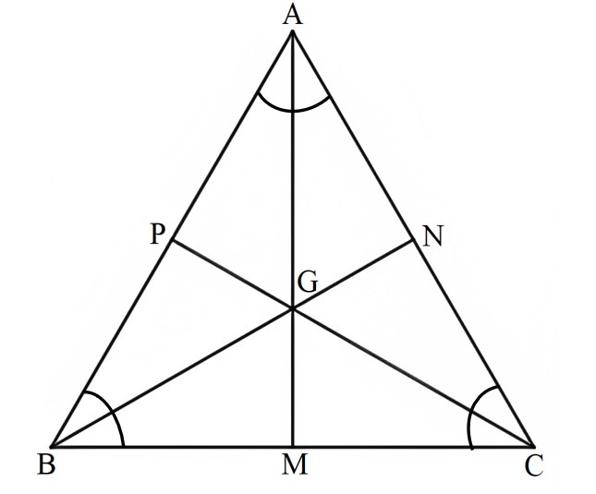
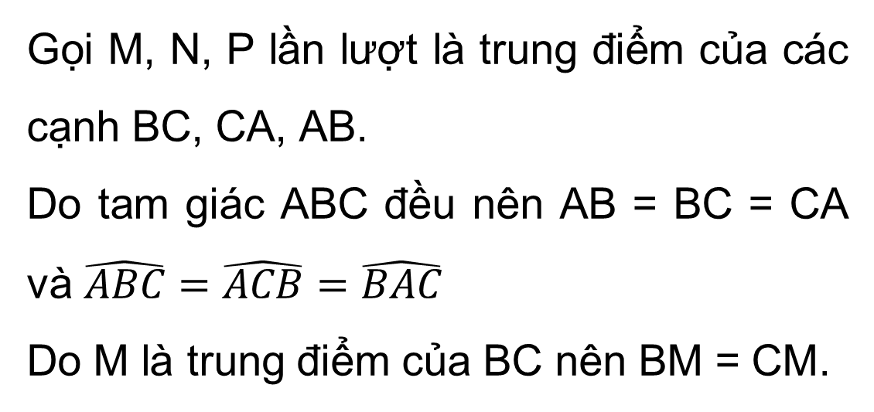
Giải
a) Nếu tam giác ABC đều:
Gọi M, N, P lần lượt là trung điểm của các cạnh BC, CA, AB.
Do tam giác ABC đều nên AB = BC = CA và $\hat{ABC}=\hat{ACB}=\hat{BAC}$
Do M là trung điểm của BC nên BM = CM.

Slide 16
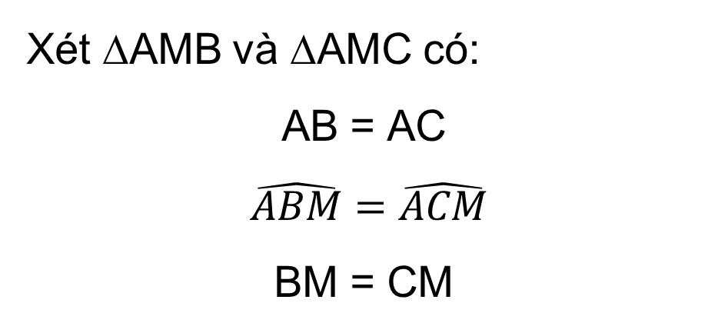
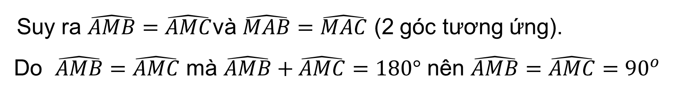
Xét ∆AMB và ∆AMC có:
AB = AC
$\hat{ABM}=\hat{ACM}$
BM = CM
Do đó ∆AMB = ∆AMC (c - g - c)
Suy ra $\hat{AMB}=\hat{AMC}$và $\hat{MAB}=\hat{MAC}$ (2 góc tương ứng).
Do $\hat{AMB}=\hat{AMC}$ mà $\hat{AMB}+\hat{AMC}=180°$ nên $\hat{AMB}=\hat{AMC}=90^{o}$
Khi đó AM vuông góc với BC tại trung điểm M của BC nên AM là đường trung trực của đoạn thẳng BC, AM cũng là đường cao trong tam giác ABC.

Slide 17
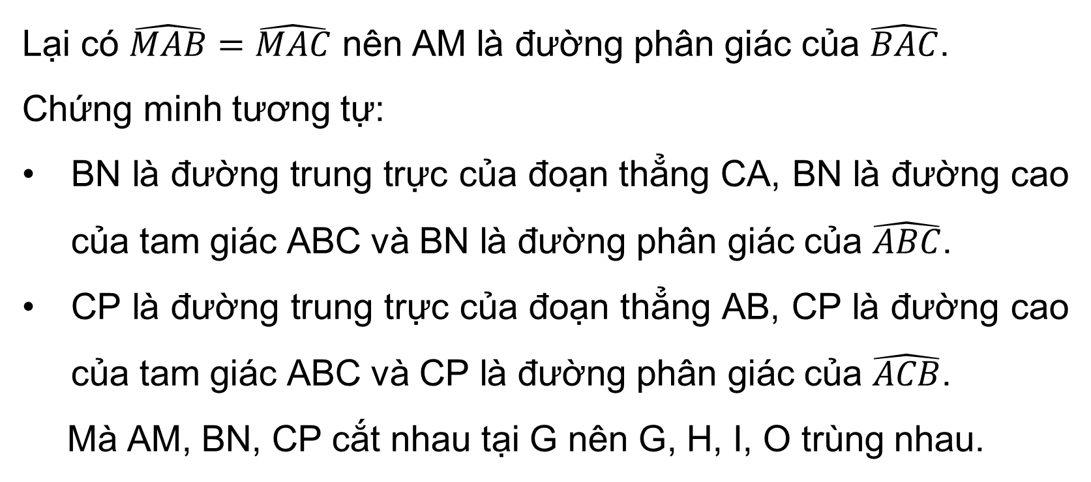
Lại có $\hat{MAB}=\hat{MAC}$ nên AM là đường phân giác của $\hat{BAC}$.
Chứng minh tương tự:
BN là đường trung trực của đoạn thẳng CA, BN là đường cao của tam giác ABC và BN là đường phân giác của $\hat{ABC}$.
CP là đường trung trực của đoạn thẳng AB, CP là đường cao của tam giác ABC và CP là đường phân giác của $\hat{ACB}$.
Mà AM, BN, CP cắt nhau tại G nên G, H, I, O trùng nhau.

Slide 18
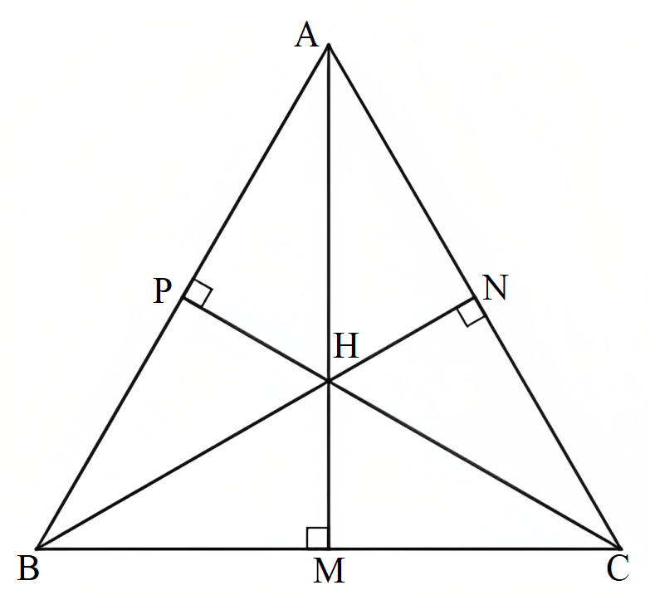
Giải
b) Tam giác ABC có H trùng I.
Gọi M, N, P lần lượt là chân đường cao kẻ từ H đến BC, CA, AB.
Khi đó HN ⊥ AC.
Mà H là trực tâm của ∆ABC nên BH ⊥ AC.
HN ⊥ AC, BH ⊥ AC nên B, H, N thẳng hàng.

Slide 19
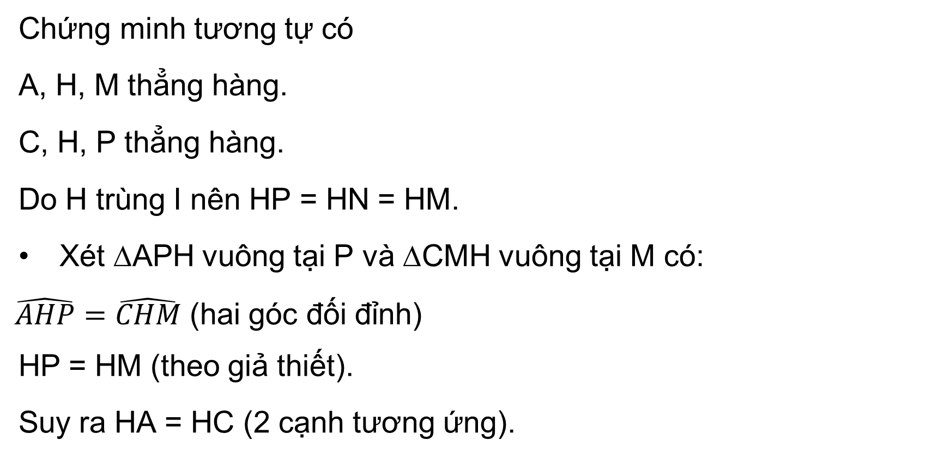
Chứng minh tương tự có
A, H, M thẳng hàng.
C, H, P thẳng hàng.
Do H trùng I nên HP = HN = HM.
Xét ∆APH vuông tại P và ∆CMH vuông tại M có:
$\hat{AHP}=\hat{CHM}$ (hai góc đối đỉnh)
HP = HM (theo giả thiết).
Suy ra HA = HC (2 cạnh tương ứng).
Do đó ∆APH = ∆CMH (góc nhọn - cạnh góc vuông).

Slide 20
Xét ∆HNA vuông tại N và ∆HNC vuông tại N có:
HN chung.
HA = HC (chứng minh trên).
Suy ra AN = CN (2 cạnh tương ứng).
Khi đó N là trung điểm của AC.
HN ⊥ AC tại trung điểm N của AC nên HN là đường trung trực của đoạn thẳng AC.
Do đó ∆HNA = ∆HNC (2 cạnh góc vuông).

Slide 21
Mà B, H, N thẳng hàng nên B thuộc đường trung trực của
đoạn thẳng AC.
Do đó BA = BC.
Thực hiện tương tự, ta chứng minh được CA = CB.
Do đó AB = BC = CA.
Vậy tam giác ABC đều.

Slide 22
HƯỚNG DẪN VỀ NHÀ
Ghi nhớ kiến thức trong tiết học
Hoàn thành các bài tập trong SBT
Chuẩn bị bài mới “Bài tập cuối chương VII”

Slide 23
HẸN GẶP LẠI CÁC EM TRONG TIẾT HỌC SAU!

